Slide 1
CM4 : Biomécanique Cinématique (2D)
Contact :
Université Paris-Saclay, CIAMS, 91405 Orsay, France. dorian.verdel@universite-paris-saclay.fr
Dorian Verdel, Bastien Berret
Année universitaire 2020-2021

Slide 2
I. Mouvement uniformément accéléré

Slide 3

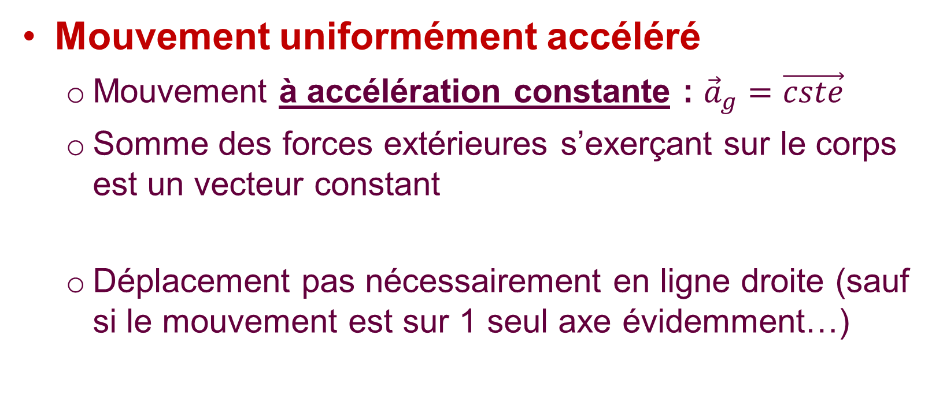
Définition
Mouvement uniformément accéléré
Mouvement à accélération constante : ${\vec{a}}_{g}=\vec{cste}$
Somme des forces extérieures s’exerçant sur le corps est un vecteur constant
Déplacement pas nécessairement en ligne droite (sauf si le mouvement est sur 1 seul axe évidemment…)

Slide 4
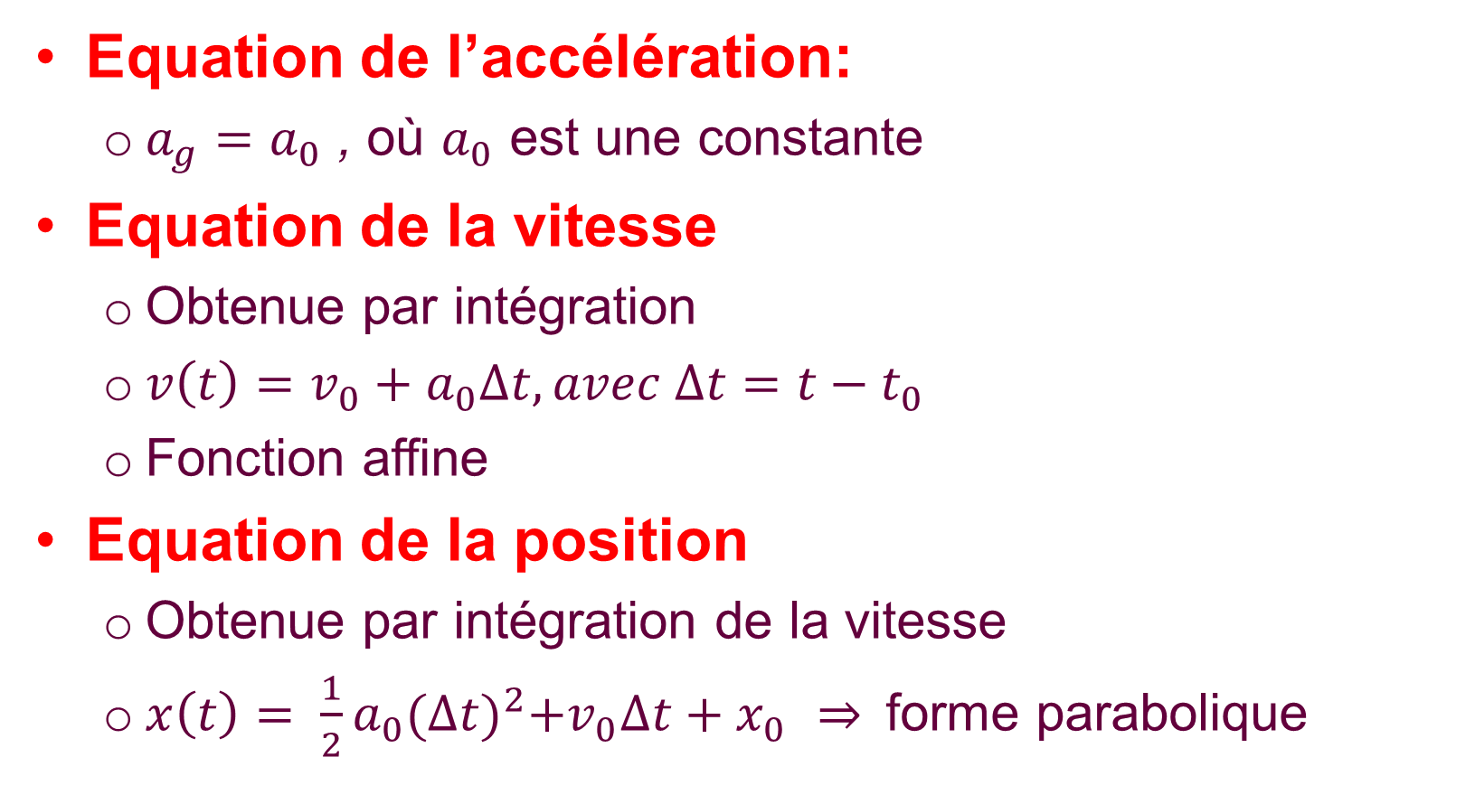
Calcul des équations horaires sur UN axe
Equation de l’accélération:
$a_{g}=a_{0}$ , où $a_{0}$ est une constante
Equation de la vitesse
Obtenue par intégration
$v\left(t\right)=v_{0}+a_{0}∆t, avec ∆t=t−t_{0}$
Fonction affine
Equation de la position
Obtenue par intégration de la vitesse
$x\left(t\right)= \frac{1}{2}a_{0}{(∆t)}^{2}+v_{0}∆t+x_{0}$ ⇒ forme parabolique

Slide 5
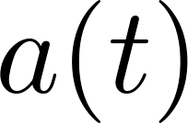
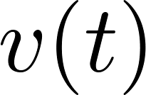
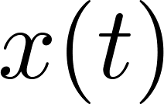



Représentation horaire
et
parabole
Représentations à connaître par cœur !!!

Slide 6
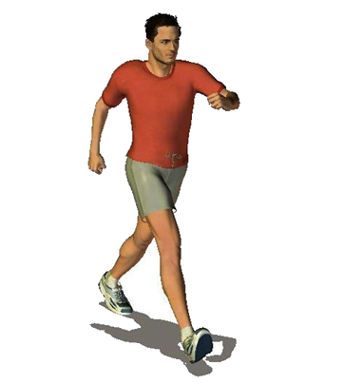
Etude de cas
Supposons les mesures suivantes pour un marcheur:
Temps (s) | Position (m) | Distance parcourue chaque seconde (m)
0 | 0
1 | 1
2 | 4
3 | 9
4 | 16

Slide 7
Etude de cas
Temps (s) | Position (m) | Distance parcourue chaque seconde (m)
0 | 0
1 | 1 | 1
2 | 4 | 3
3 | 9 | 5
4 | 16 | 7
Chaque seconde, la vitesse moyenne augmente de 2m/s.

Slide 8
II. Cinématique (2D)

Slide 9

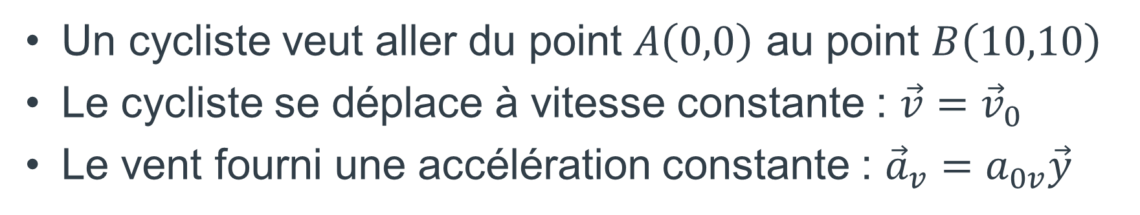



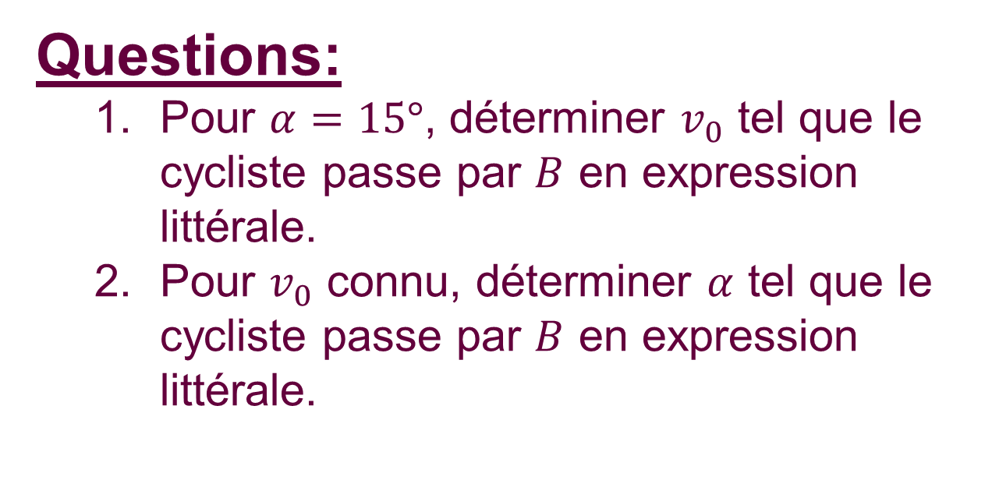


Application corrigée
Un cycliste veut aller du point $A\left(0,0\right)$ au point $B\left(10,10\right)$
Le cycliste se déplace à vitesse constante : $\vec{v}={\vec{v}}_{0}$
Le vent fourni une accélération constante : ${\vec{a}}_{v}=a_{0v}\vec{y}$
$$B$$
Questions:
Pour $α=15°$, déterminer $v_{0}$ tel que le cycliste passe par $B$ en expression littérale.
Pour $v_{0}$ connu, déterminer $α$ tel que le cycliste passe par $B$ en expression littérale.
$$\vec{y}$$
$${\vec{v}}_{0}$$
$$α$$
$$A$$
$$\vec{x}$$

Slide 10

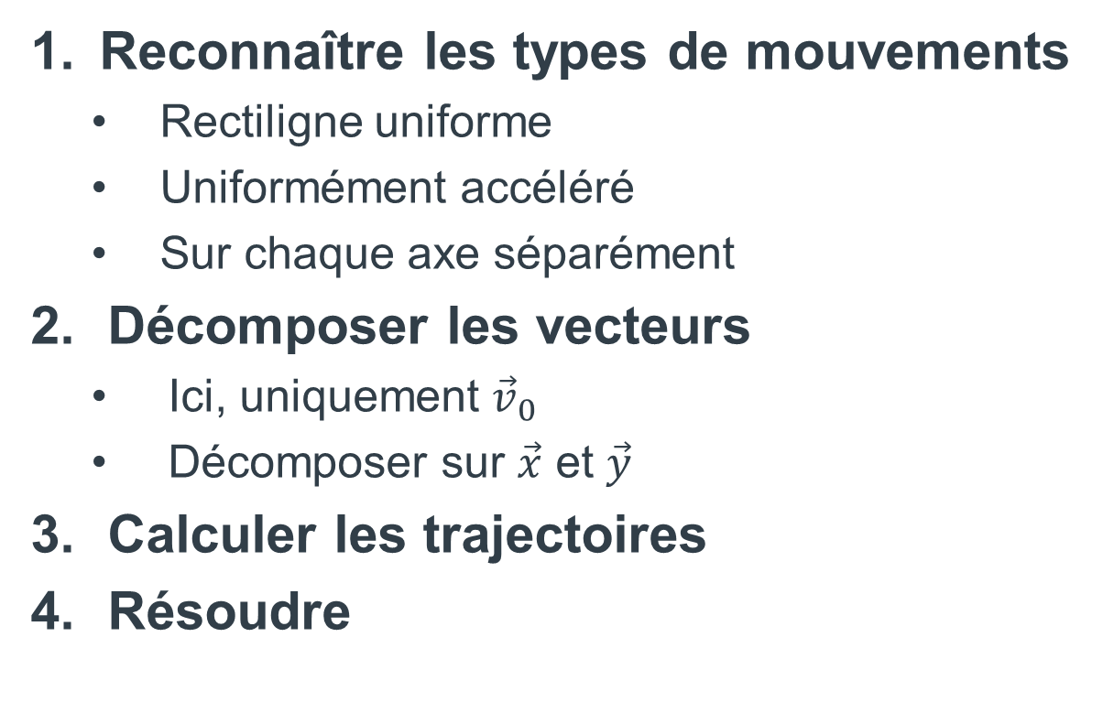





Méthode de résolution
Reconnaître les types de mouvements
Rectiligne uniforme
Uniformément accéléré
Sur chaque axe séparément
Décomposer les vecteurs
Ici, uniquement ${\vec{v}}_{0}$
Décomposer sur $\vec{x}$ et $\vec{y}$
Calculer les trajectoires
Résoudre
$$B$$
$$\vec{y}$$
$${\vec{v}}_{0}$$
$$α$$
$$A$$
$$\vec{x}$$

Slide 11
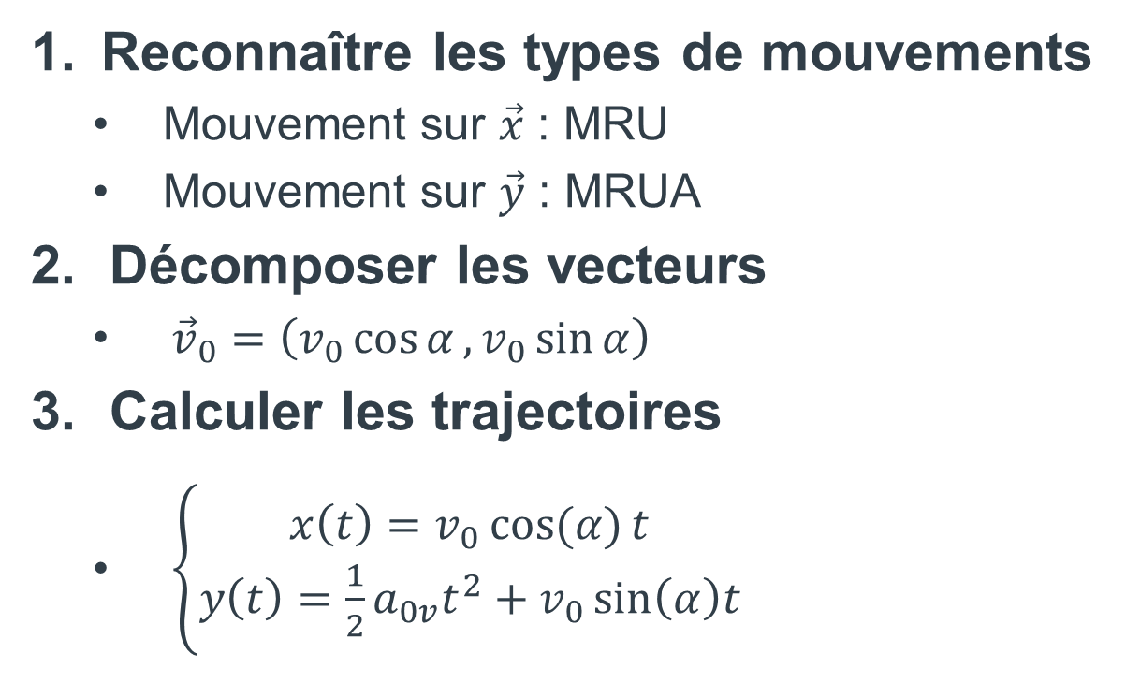
Correction
Reconnaître les types de mouvements
Mouvement sur $\vec{x}$ : MRU
Mouvement sur $\vec{y}$ : MRUA
Décomposer les vecteurs
${\vec{v}}_{0}=\left(v_{0}\cos{α},v_{0}\sin{α}\right)$
Calculer les trajectoires
$\left\{\begin{aligned}x\left(t\right)=v_{0}\cos{(α)}t \\ y\left(t\right)=\frac{1}{2}a_{0v}t^{2}+v_{0}\sin\left(α\right)t\end{aligned}\right.$
$$B$$
$$\vec{y}$$
$${\vec{v}}_{0}$$
$$α$$
$$A$$
$$\vec{x}$$

Slide 12
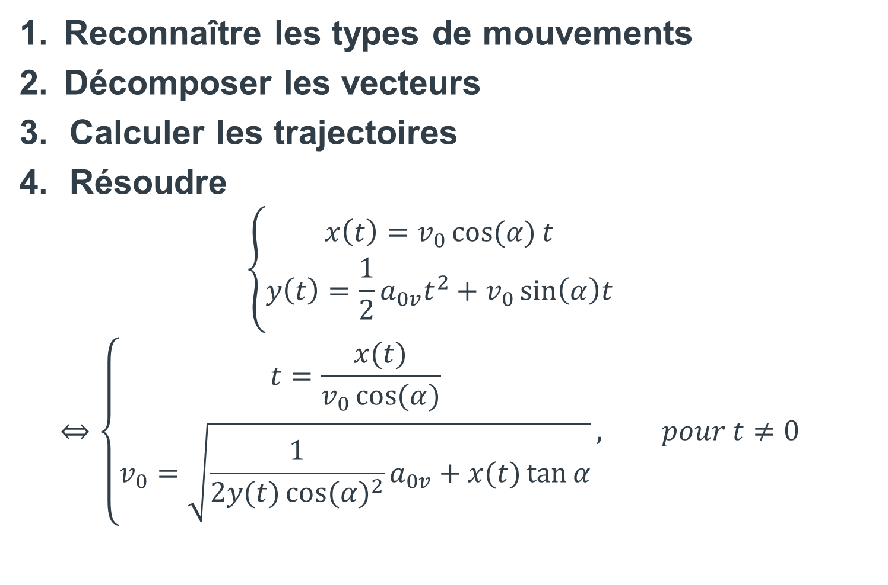
Correction
Reconnaître les types de mouvements
Décomposer les vecteurs
Calculer les trajectoires
Résoudre
$$\left\{\begin{aligned}x\left(t\right)=v_{0}\cos{(α)}t \\ y\left(t\right)=\frac{1}{2}a_{0v}t^{2}+v_{0}\sin\left(α\right)t\end{aligned}\right.$$
$$⇔\left\{\begin{aligned}t=\frac{x(t)}{v_{0}\cos{(α)}} \\ v_{0}=\sqrt{\frac{1}{2y(t){\cos{(α)}}^{2}}a_{0v}+x(t)\tan{α}}\end{aligned}\right., pour t≠0$$
$$B$$
$$\vec{y}$$
$${\vec{v}}_{0}$$
$$α$$
$$A$$
$$\vec{x}$$

Slide 13
III. Cas de la rotation d’axe fixe

Slide 14
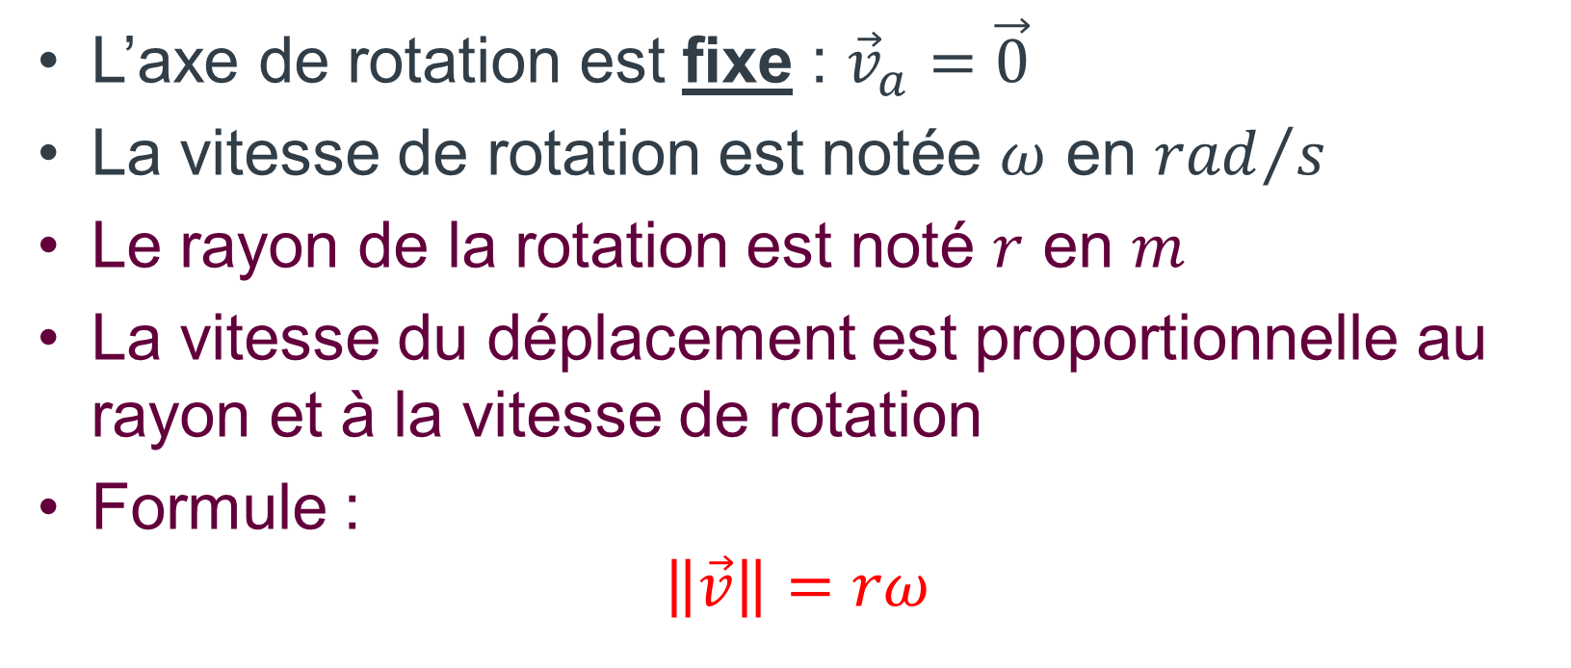
Définition
L’axe de rotation est fixe : ${\vec{v}}_{a}=\vec{0}$
La vitesse de rotation est notée $ω$ en ${rad}/s$
Le rayon de la rotation est noté $r$ en $m$
La vitesse du déplacement est proportionnelle au rayon et à la vitesse de rotation
Formule :
$$\left\|\vec{v}\right\|=rω$$

Slide 15





Représentation graphique
$${\vec{v}}_{P}$$
$$\vec{y}$$
P
$$r$$
$$ω$$
O
$$\vec{x}$$

Slide 16
Questions ?

